Slide 1
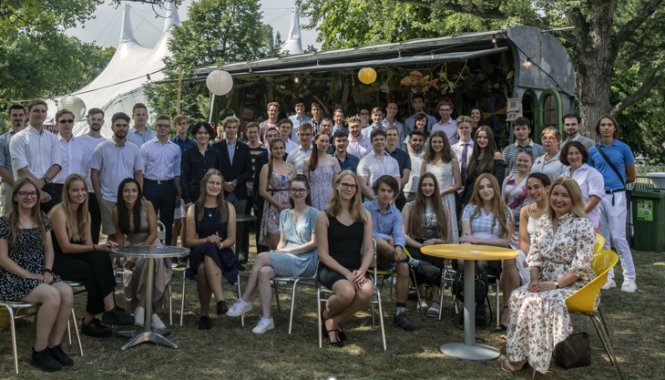
Nadace THE KELLNER FAMILY FOUNDATION
PROJEKT UNIVERZITY
Spojujeme a podporujeme komunitu studentů a absolventů univerzit jak během jejich studia v zahraniční, tak i po návratu do České republiky.

Slide 2
Více než dvacet let podpory vzdělávacích projektů: Open Gate, projekt Univerzity, Pomáháme školám k úspěchu
Renáta Kellnerová
se dlouhodobě věnuje tématům vzdělávání a pomoci dětem ze znevýhodněného prostředí.
„Chceme pokračovat v tom, co už děláme, a vědět, že to děláme nejlépe, jak můžeme. A mít dobrý pocit z toho, co už jsme udělali“.
Petr Kellner
byl zakladatel a majitel největší a nejúspěšnější české investiční skupiny (PPF).
„Dokud máme z čeho, tak máme pomáhat. Pomáhat totiž naplňuje … “

Slide 3
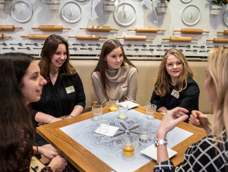
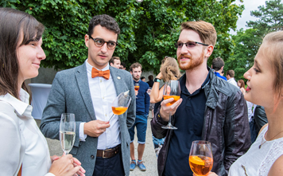
Poslání projektu Univerzity
Pomáháme mladým lidem stát se špičkovými profesionály ve svém oboru a zároveň osobnostmi, které vyznávají ideály svobody, demokracie, podnikavosti a individuální zodpovědnosti.
Podporujeme komunitu lidí, kteří dál svými zkušenostmi pomáhají dalším studentům, kteří jsou na začátku své profesní kariéry.
Posouváme ČR k lepší budoucnosti – i díky našim stipendistům, kteří přináší zpět do Česka své mezinárodní akademické i profesní zkušenosti posunujeme na vyšší úroveň českou společnost a českou vědu.
Finančně podporujeme studenty na zahraničních vysokých školách – vytváříme komunitu lidí (alumni), které spojuje podobná zkušenost ze studia v zahraničí .

Slide 4
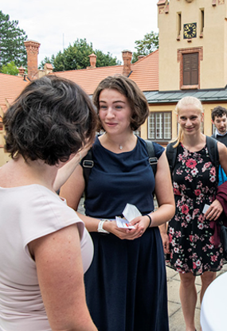
Co znamená být stipendistou projektu UNIVEZITY
Sdílet s ostatními stipendisty a alumni svoje zkušenosti napříč obory, ročníky, univerzitami, a tím vytvářet síť lidí s podobnou pracovní a životní zkušeností.
Účastnit se novoročního a prázdninového setkání alumni v Praze, které je vždy neformální, zábavné a inspirující ☺
Setkávat se při diskusích či konferencích podle vlastních zájmů a preferencí s dalšími inspirativními odborníky
Získávat podporu při organizaci svých oborových aktivit v ČR
Zapojit se do aktivit a projektů, které pomáhají studentů (např. kurzy CTM, přednášky Science Cafe, nebo Výlety za Vědou atd.)

Slide 5
Čeho si nadace u studentů všímá:
Vaší životní motivace, vašich plánů, pracovitosti a celkového přístupu k životu.
Co a proč chcete studovat, proč právě vybraný obor, co od studia očekáváte, čemu speciálně se ve svém oboru chcete věnovat.
Jaké máte ve vašem oboru zkušenosti: například Středoškolská odborná činnost, Otevřená věda AV, oborové olympiády a kurzy, odborné stáže nebo vlastní projekty.
Jaký máte vztah k České republice. Zda plánujete a chcete své znalosti a dovednosti v budoucnu využít ve prospěch české společnosti.
Jaká je vaše ekonomická situace a jaké jsou vaše dosavadní akademické výsledky.

Slide 6

Pro koho jsou granty určeny:
Určeno pro české studentky a studenty bakalářských programů, v zahraničí také nazývané Undergraduate Study, kteří prokázali cílevědomost a mají výborné studijní výsledky.
Pro studenty , kteří si vybrali a byli přijati na studijní obor, univerzitu v zahraničí a jejich ekonomická situace jim nedovoluje studijní pobyt v zahraničí financovat.
Pro studenty kteří mají vztah k České republice, vyznávají hodnoty svobody, demokracie, podnikavosti a individuální zodpovědnosti a jsou připraveni po dokončení studia pracovat ve prospěch České společnosti.

Slide 7
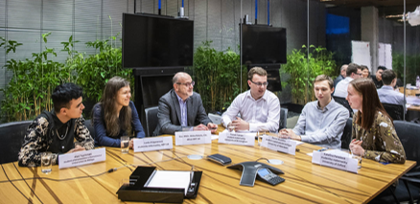
Jak můžete využít peníze z grantu
Na zaplacení školného, ale i životních nákladů, například nájmu bytu/kolejí, nákup knih, cestovních nákladů a podobně.
Zároveň ale nadace očekává, že potřebné peníze poskládáte z více zdrojů – třeba z univerzitního stipendia, od rodiny, z vlastních úspor nebo grantů od dalších organizací.

Slide 8
Jak požádat o grant
Elektronický formulář na webu nadace: https://www.kellnerfoundation.cz/univerzity/
Příklady dokumentů potřebných k žádosti:
doklady vypovídající o ekonomické situaci rodiny,
potvrzení o středoškolské odborné činnosti, výsledcích olympiád a dalších soutěží, informace o vlastních odborných projektech,
potvrzení o studiu střední či vysoké školy, případně o dokončení střední školy,
vlastní esej a doporučení od pedagogů či jiných osob podílejících se na rozvoji žadatele.
Nenechávejte odeslání žádosti na poslední chvíli!
Inspirujte se u stipendistů či absolventů (kontakty najdete na kellnerfoundation.cz/univerzity/stipendiste).

Slide 9
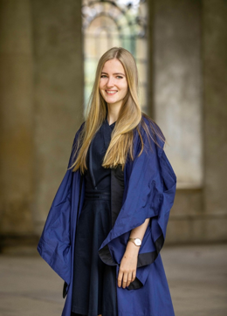
Důležité termíny
1. ledna | otevření elektronických přihlášek pro nové žadatele (https://www.kellnerfoundation.cz/pro-zadatele-univerzity)
??? březen| ukončení přijímání přihlášek – dle webových stránek projektu Univerzity TKFF (vyplnění online formuláře a dodání všech požadovaných příloh)
do 30. dubna | uchazeči obdrží vyrozumění o výsledcích 1. kola
květen/červen | rozhovory s vybranými žadateli před odbornou komisí a zástupci nadace (druhé kolo výběru stipendistů)
do 30. června | vyhlášení výsledků o udělení grantu

Slide 10
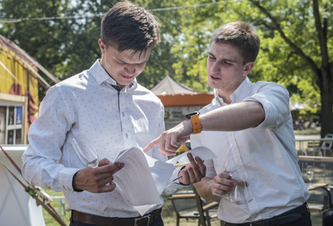



Ptejte se…
Další informace vám rádi poskytnou nejen pracovníci nadace, ale i vstřícní a informovaní stipendisté, jejichž kontaktní informace najdete na webu:
https://www.kellnerfoundation.cz/univerzity/stipendiste
e-mail: mlynarovap@kellnerfoundation.cz
tel.: +420 731 512 093

